Slide 1
Prezentacja dla wykładowców architektury i budownictwa
Rozdział 11
Zrównoważony rozwój stali nierdzewnych

Slide 2
Definicje
Emisja gazów cieplarnianych (GHG): tona CO₂ / tona stali ⁽¹⁾
Współczynnik ocieplenia globalnego (GWP) brak jednostki: Wskaźnik określający zdolność różnych gazów cieplarnianych (GHG) do magazynowania ciepła w atmosferze w porównaniu do oddziaływania dwutlenku węgla (CO₂)⁽⁷⁾. Dla przykładu, współczynnik GWP metanu wynosi 28 w okresie 100 lat. Przykładowo wskaźnik GWP dla metanu wynosi 21. Głównym gazem cieplarnianym emitowanym w hutnictwie jest CO₂.
Zużycie Energii Pierwotnej (GJ/T) GWP zwane także Intensywnością Energetyczną: Zużycie energii niezbędnej do wyprodukowania 1 tony materiału (np. stali). ⁽¹⁾
Całkowite zapotrzebowanie na energię (GER): Całkowita ilość energii wymagana dla produktu. ⁽⁸⁾
Wydajność materiałowa: Mierzy ilość materiału, która nie została przeznaczona do utylizacji, składowania lub spalania w stosunku do wielkości produkcji stali surowej. ⁽¹⁾

Slide 3
Definicje
Inwentaryzacja cyklu życia (LCI): Uporządkowana, kompleksowa i znormalizowana międzynarodowo metoda. Wylicza całość emisji oraz zużycie zasobów związanych z cyklem życia produktu, a także wynikające z tego skutki dla środowiska i zdrowia oraz kwestie wyczerpywania zasobów. ⁽³⁾
Koszt cyklu życia (LCC): Narzędzie do łącznej oceny kosztów cyklu życia produktu, w tym kosztów nabycia, eksploatacji, konserwacji i utylizacji. ⁽⁴⁾
Ocena cyklu życia (LCA) Narzędzie wspomagające określenie i ocenę obciążeń środowiskowych oraz zbadanie wpływu wytwarzania produktów i działań z nim związanych od wydobycia surowców do końca okresu eksploatacji produktu i utylizacji odpadów. Narzędzie to jest coraz częściej stosowane przez przemysł, władze i organizacje ekologiczne do pomocy w podejmowaniu decyzji dotyczących strategii środowiskowych i doboru materiałów.

Slide 4
Definicje
Wskaźniki bezpieczeństwa:
Wskaźnik częstotliwości wypadków: Wskaźnik częstotliwości wypadków powodujących przerwy w pracy to liczba wypadków na 1 000 000 godzin pracy. ⁽¹⁾
Wskaźniki recyklingu:
Wskaźnik recyklingu: Ilość materiału, która na koniec eksploatacji zostaje zebrana i wprowadzona ponownie do cyklu recyklingu (w przeciwieństwie do metalu, który pozostaje składowany). ⁽⁵⁾
Zawartość materiałów przeznaczonych do recyklingu: Stosunek masy materiałów pochodzących z recyklingu po użytkowaniu i przed użytkowaniem w danym produkcie. ⁽⁶⁾
Ilość odpadów stałych (SWB): Odpady górnicze, odpady przeróbcze, żużel i popioły z elektrowni.

Slide 5
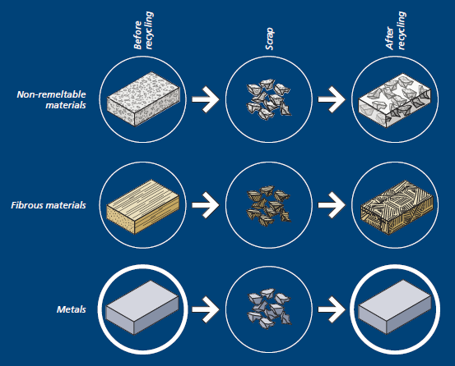
Uwagi na temat wskaźników:
Wskaźniki recyklingu nie uwzględniają «downcyclingu».
Odpad
Metale mogą być poddane recyklingowi, bez utraty jakości. Ponieważ wiązania metalowe zostaną przywrócone po ponownym stopieniu, metale wciąż odzyskują swoje pierwotne własności użytkowe, nawet po wielu pętlach recyklingu. To pozwala na ich wielokrotne wykorzystanie do tego samego zastosowania. Natomiast charakterystyka własności użytkowych większości materiałów niemetalowych pogarsza się po recyklingu . ⁽⁴⁵⁾
Przed recyklingiem
Po recyklingu
Materiały nie podatne na ponowne przetopienie
Materiały włókniste
Metale

Slide 6
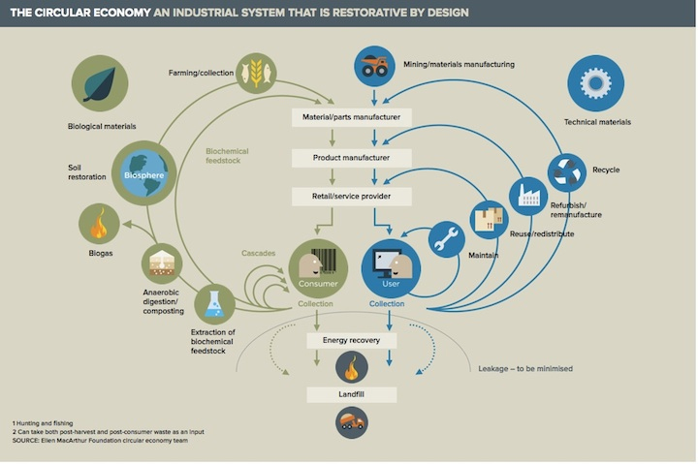
Downcycling jest lepszy niż odpad, lecz wciąż daleko od Ekonomii Cyrkularnej ^{(46,47)}
SYSTEM OBIEGU MATERIAŁÓW - EKONOMICZNY I PRZEMYSŁOWY, WZMACNIANY PRZEZ PROJEKT WYROBU
Gospodarka rolna/zbiory
Wydobycie / wytwarzanie materiałów
Zbieranie złomu do
produkcji nowych wyrobów metalowych ma najkrótszą pętlę
Materiały biologiczne
Materiały / producent komponentów
Materiały inżynierskie
Surowce biochemiczne
Producent wyrobów
Rekultywacja gleby
Recykling
Sprzedaż/ dostawca usług
Odnowienie/ regeneracja
Ponowne wykorzystanie / redystrybucja
Biogaz
Pętle
Konserwacja
Beztlenowa fermentacja/ kompostowanie
Gromadzenie
Gromadzenie
Wydobycie surowca biochemicznego
Odzysk energii
Straty - minimalizowane
Składowanie
Ekonomia Cyrkularna dotyczy zamykania pętli zasobów, naśladowanie naturalnych ekosystemów w sposobie zorganizowania naszego społeczeństwa i przedsiębiorstw.
Notes:
http://www.circle-economy.com/circular-economy/
http://www.irishenvironment.com/iepedia/circular-economy/

Slide 7
Zrównoważony rozwój
Społeczeństwo
Poziom życia
Edukacja
Aspekty socjalne
Równe szanse
Gospodarka
Zyski
Ograniczanie kosztów
Wzrost gospodarczy
Badania i rozwój
Środowisko
Użycie surowców naturalnych
Zarządzanie środowiskiem
Zapobieganie zanieczyszczeniom (powietrze, woda, gleba, odpady)
Aspekty
społeczno-środowiskowe
Sprawiedliwość środowiskowa
Zarządzanie zasobami naturalnymi – lokalnie i globalnie
Aspekty
środowiskowo-gospodarcze
Wydajność energetyczna
Dotacje/zachęty do stosowania zasobów naturalnych
Zrównoważony rozwój
Aspekty
gospodarczo-społeczne
Etyka biznesowa
Uczciwy handel
Prawa pracownicze
“Zrównoważony rozwój obejmuje cały cykl wytwarzania produktu, od pozyskiwania surowców, przez planowanie, projektowanie, budowę i użytkowanie, do końcowej rozbiórki i zarządzania odpadami” (Rossi, B. 2012) ⁹

Slide 8
Zrównoważony rozwój w kontekście stali nierdzewnych:
Aspekty środowiskowe
Aspekty społeczne
Aspekty gospodarcze

Slide 9
1. Aspekty środowiskowe Produkcja ⇨ Użytkowanie ⇨ Recycling
0.9 miliona t/rok składowanie odpadów
Produkcja i przetwarzanie
13.3 miliona t/rok zapas materiałów na składzie
24.7miliona t/rok
2.6 miliona t/rok
1.6 miliona t/rok
Surowce
naturalne
Produkcja
Złom stalowy
użytkowane
AGD i inne urządzenia
15 lat
Przemysł metalowy i maszynowy
18 lat
6.2 miliona t/rok
Recykling i zarządzanie odpadami
Transport
23 lata
Złom stali czarnej
Przetwórstwo spożywcze i sprzęt kuchenny
23 lata
Budownictwo i konstrukcje
50+ lata
Składowanie odpadów
(10)
Notes:
MJ:
1. „50+ lata” – lepiej „50 lat +”

Slide 10
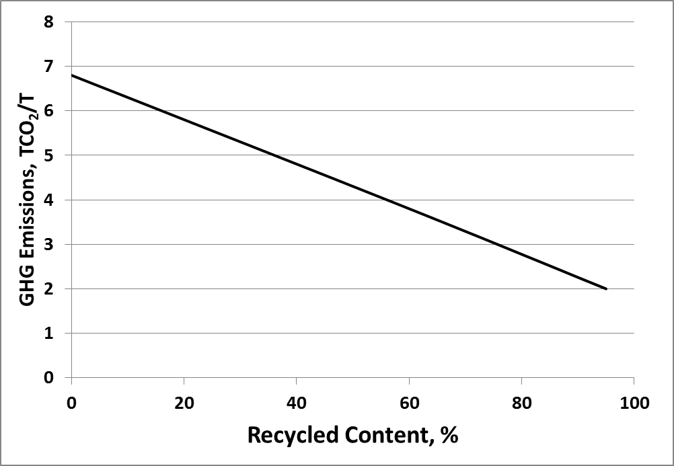
Emisja gazów cieplarnianych (GHG) a zawartość materiałów przeznaczonych do recyklingu ^{11, 12, 13, 14}
Obecna sytuacja*
Emisja gazów cieplarnianych (GHG), T CO₂/T
Zawartość materiałów przeznaczonych do recyklingu, %

Slide 11
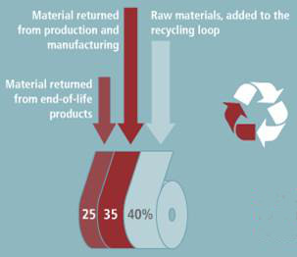
Zawartość materiałów pochodzących z recyklingu w stalach nierdzewnych
Materiały zwracane z etapu produkcji i przetwarzania
Surowce wprowadzane do cyklu recyklingu
Materiały zwracane od użytkowników końcowych produktu

Slide 12
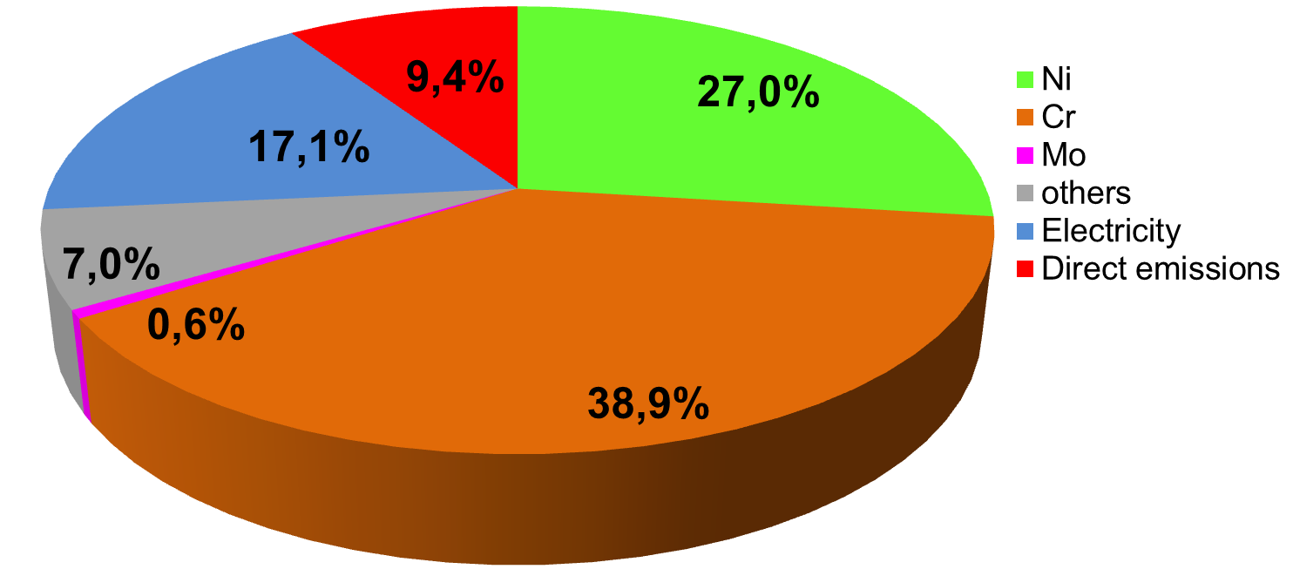
Emisja gazów cieplarnianych (GHG) dla stali nierdzewnych ⁽¹⁵⁾
3,81 tony CO₂/ tonę stali nierdzewnej ⁽¹⁶⁾
Surowce
Inne
Produkcja energii
Bezpośrednia emisja
Podział emisji:
Surowce: 73,5 %
Produkcja energii: 17,1 %
Proces stalowniczy: 9,4 %
Uwaga: Wykres nie uwzględnia niklu wytwarzanego z rud (Nickel Pig Iron), dla którego uważa się, że wartość niklu jest 3 razy wyższa. Chiny są obecnie jedynym krajem pozyskującym nikiel przez wydobycie rud metali – produkcja surówki hutniczej (NPI) .
(17)

Slide 13
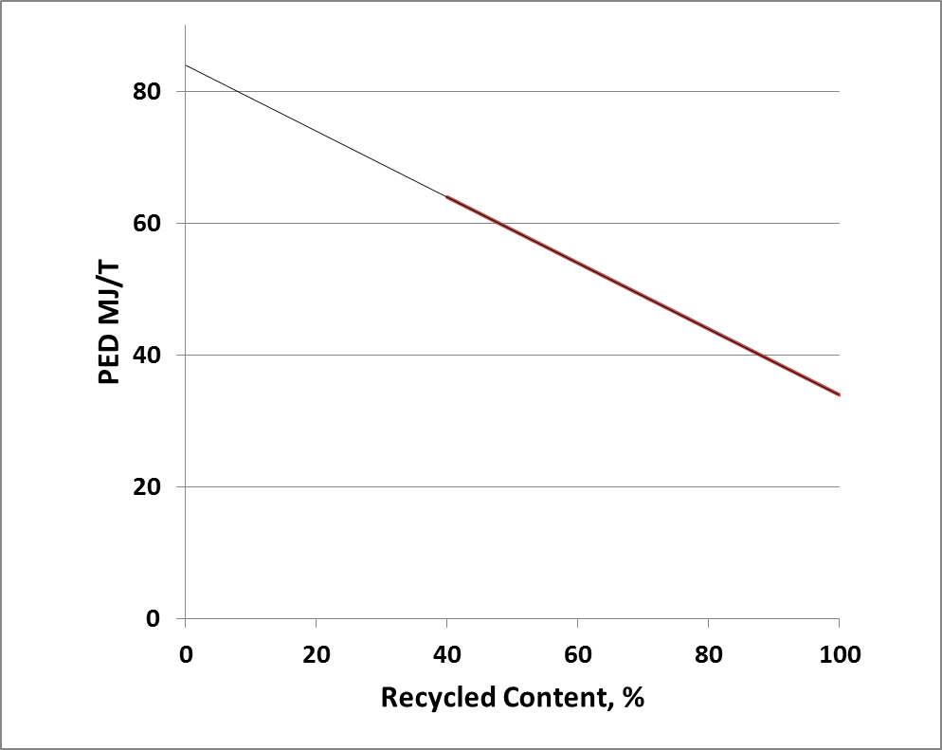
Zapotrzebowanie na energię pierwotną ¹⁸
Obecna sytuacja*
Zapotrzebowanie na energię pierwotną MJ/T
Zawartość materiałów pochodzących z recyklingu , %
* Zawartość materiałów pochodzących z recyklingu jest ograniczona przez dostępność złomu

Slide 14
Oddziaływanie na środowisko przy wytwarzaniu metali “od kołyski aż po grób” ¹⁹
Metal | Proces | GER (MJ/kg) | GWP (kg CO_{2e}/kg) | AP (kg SO_{2e}/kg) | SWB (kg/kg)
Stal nierdzewna | Elektryczny piec łukowy i odwęglanie argonowo-tlenowe (AOD) | 75 | 6,8 | 0,051 | 6,4
Stal | Zintegrowany proces (wielki piec i zasadowy konwertor tlenowy) | 23 | 2,3 | 0,020 | 2,4
Aluminium | Proces rafinacji Bayera , Wytapianie metodą Halla-Heroulta | 361 | 35,7 | 0,230 | 16,9
Miedź | Wytapianie/proces konwertorowy i elektrorafinacja | 33 | 3,3 | 0,040 | 64
 | Ługowanie zwałów rudy i elektrorafinacji SX/EW | 64 | 6,2 | - | 125
GER: Całkowite zapotrzebowanie na energię GWP: Współczynnik ocieplenia globalnego
Potencjał AP: Potencjał zakwaszenia SWB: Ilość odpadów stałych

Slide 15
Oddziaływanie na środowisko przy wytwarzaniu metali “od kołyski aż po grób” ²⁰
Całkowite zapotrzebowanie na energię przy wytwarzaniu różnych metali
Współczynnik ocieplenia globalnego GWP przy wytwarzaniu różnych metali
(bez żadnego recyklingu)
Całkowite zapotrzebowanie na energię (MJ/kg metal)
Stal nierdzewna
Tytan
Stal
Miedź
Miedź
Ołów
Ołów
Nikiel
Nikiel
Cynk
Stal nierdzewna
Tytan
Stal
Miedź
Miedź
Ołów
Ołów
Cynk
Nikiel
Aluminium
Cynk
Aluminium
Nikiel
Cynk

Slide 16
Materiały są stosowane w tej samej ilości dla podobnych funkcji lub usług ²¹ Przykład: Orientacyjny potencjał oddziaływania na środowisko dla 3 różnych wykończeń powierzchni ścian.
Materiał | PED (MJ/m²) | GWP (Kg _{CO2-eq.} /m²) | Koniec okresu życia
Wysokociśnieniowy laminat dekoracyjny, np. Trespa® | 759,3 | 23,9 | 50% ponowne użycie + 50% składowanie odpadów
Tynk strukturalny | 144,2 | 12,7 | Brak recyklingu
Stal nierdzewna 0,5mm | 140,5 | 7,2 | Recykling zasobów = 95%
Stal nierdzewna 0,8 mm | 191,7 | 11,3 | Recykling zasobów = 95%
PED: Zapotrzebowanie na energię pierwotną GWP: Współczynnik ocieplenia globalnego

Slide 17
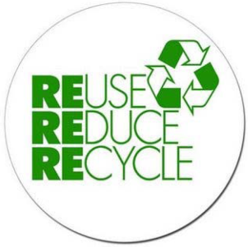
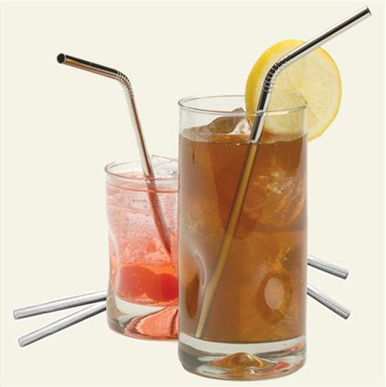
Wydajność materiałowa
Ograniczenie:
ilości surowców potrzebnych do produkcji stali nierdzewnej (40%), co za tym idzie zmniejszenie emisji CO₂.
Ponowne użycie:
Trwałość stali nierdzewnej sprawia, że ich ponowne użycie jest bardzo ważne.
Przykłady: butelki, kubki, miseczki, rurki…

Slide 18
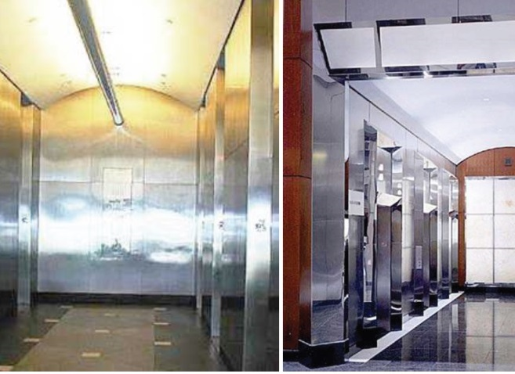
Przykład: ponowne użycie ²²
Panele ścienne ze stali nierdzewnej stały się brudne i porysowane po około 50 latach użytkowania. Podczas remontu holu, 50-letnie panele ze stali nierdzewnej zostały zdjęte, oczyszczone, na nowo wykończone i użyte ponownie.

Slide 19
Wydajność materiałowa
Recykling:
Stal nierdzewna w 100% nadaje się do ponownego użycia, cały zebrany złom (82%) jest ponownie wykorzystywany.
Produkcja bezodpadowa stali nierdzewnych ⇨ żużel i pyły są głównymi produktami ubocznymi procesu stalowniczego. Na przykład: żużel może być ponownie wykorzystany w produkcji asfaltu do budowy dróg.

Slide 20
Stale nierdzewne po zakończeniu użytkowania produktów w znacznym stopniu trafiają do ponownego użycia ^{23, 24, 25}
Główny sektor zastosowań | Zastosowanie wykończonych stali nierdzewnych w produkcji | Średni okres życia (w latach) | Składowanie odpadków | Zebrane do recyklingu
 |  |  |  | Całość | Stal nierdzewna
Budownictwo | 16% | 50 | 8% | 92% | 95%
Transport | 21% | 14 | 13% | 87% | 85%
Maszyny przemysłowe | 31% | 25 | 8% | 92% | 95%
Urządzenia domowe | 6% | 15 | 18% | 82% | 95%
Elektronika | 6% | - | 40% | 60% | 95%
Wyroby metalowe | 20% | 15 | 40% | 60% | 80%
Całość | 100% | 22 | 18% | 82% | 90%
Zbieranie złomu i jego sortowanie polepsza się dzięki rozwojowi stosowanych procesów oraz rentgenowskiej analizie fluorescencyjnej materiałów na bieżąco (on-line) Projekt architektoniczny może mieć duży wpływ na stopień recyklingu

Slide 21
LEED* i dane LCI dla stali nierdzewnych
U.S. Green Building Council wydało“*Leadership in Energy and Environmental Design” wersja 4 (LEED v4) w 2013
Nowa wersja zawiera zmiany korzystne dla stali nierdzewnych:
Większy nacisk na żywotność
Zaostrzone wymogi dotyczące emisji VOC ** (problem dla niektórych materiałów, takich jak tworzywa sztuczne)
U.S. General Services Administration (zarządza amerykańskimi budynkami rządowymi i własnościami) niedawno zatwierdziła stosowanie LEED
Stanowe i lokalne urzędy coraz częściej wymagają LEED lub podobnego certyfikatu dla nowych budynków lub wykonywanych modyfikacji
** VOC: Lotne związki organiczne: dla stali nierdzewnej bardzo mała emisja w trakcie przetwarzania i produkcji (brak dostępnych danych) i żadnego podczas użytkowania

Slide 22
Proekologiczny budynek wykorzystujący stale nierdzewne - The David L. Lawrence Convention Center, Pittsburgh (2003) ²⁶
Pokrycie dachowe ze stali nierdzewnej:
Stal nierdzewna S30400,
Wymiary: 280 × 96 m,
Pokrywa powierzchnię 23 000 m², grubość blachy 0,6 mm o wadze ok. 136 ton.

Slide 23
Proekologiczny budynek z użyciem stali nierdzewnych: złoty poziom certyfikacji LEED
Złoty poziom certyfikacji LEED (Leadership in Energy and Environment Design) uwzględnia:
rekultywację obszarów poprzemysłowych w centrum,
dostosowanie do alternatywnego transportu,
zmniejszone zużycie wody,
wydajną charakterystykę energetyczną,
zastosowanie materiałów nie emitujących toksyn lub emitujących ich niewielkie ilości,
innowacyjny projekt.

Slide 24
Proekologiczne budownictwo lądowe i wodne z użyciem stali nierdzewnych Molo w Progreso ²⁷
W Progreso, Meksyk, wybudowano molo w 1970 roku. Środowisko morskie spowodowało korozję stalowych prętów zbrojeniowych, w efekcie czego molo uległo zniszczeniu.

Slide 25
Proekologiczne budownictwo lądowe i wodne z użyciem stali nierdzewnych Molo w Progreso
Kolejne molo zbudowano w sąsiedztwie w latach 1937 – 1941 z zastosowaniem zbrojenia ze stali nierdzewnej.

Slide 26
Proekologiczne budownictwo lądowe i wodne z użyciem stali nierdzewnych Molo w Progreso
Od tego czasu nie wymaga ono konserwacji i wciąż pozostaje w idealnym stanie.

Slide 27
2. Aspekty społeczne
Zrównoważony materiał nie szkodzi ludziom, którzy go produkują ani ludziom w trakcie jego użytkowania, recyklingu i utylizacji.
Stal nierdzewna nie jest szkodliwa zarówno podczas jej wytwarzania jak i użytkowania. Z tego powodu jest podstawowym materiałem dla zastosowań medycznych, w przemyśle spożywczym, przetwórstwie, sprzęcie domowym oraz meblach dla gastronomii.
Bezpieczne, bezwypadkowe i zdrowe miejsce pracy osób zatrudnionych jest priorytetem dla przemysłu stali nierdzewnych.
Stal nierdzewna polepsza także jakość życia umożliwiając postęp techniczny. Na przykład instalacje, które dostarczają czystą wodę pitną, żywność i leki nie byłyby tak higieniczne i efektywne, gdyby nie były wykonane ze stali nierdzewnych.

Slide 28
3. Aspekty gospodarcze
300,000
ludzi zatrudnionych bezpośrednio lub pośrednio w przemyśle stali nierdzewnych na świecie
US$130 miliardów
globalny obrót przemysłu stali nierdzewnych, 2010
6% średni wzrost produkcji każdego roku od 1970
100%
zawsze nadaje się do recyklingu
30 milionów ton wyproduko-wanych stali nierdzewnych w 2010

Slide 29
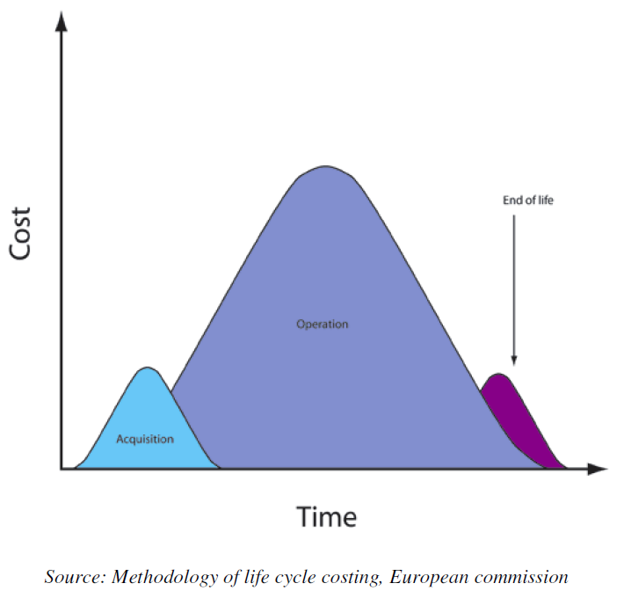
Koszt cyklu życia (LCC) ³⁰
LCC analizuje koszty aktywów w całym ich cyklu życia, przy spełnieniu wymogów (ISO 15686-5).
LCC jest sumą wszystkich kosztów związanych z produktem poniesionych w cyklu jego życia:
koncepcja ⇨ budowa ⇨ użytkowanie ⇨ koniec życia produktu
koniec życia
Koszty
zakup
użytkowanie
Czas

Slide 30
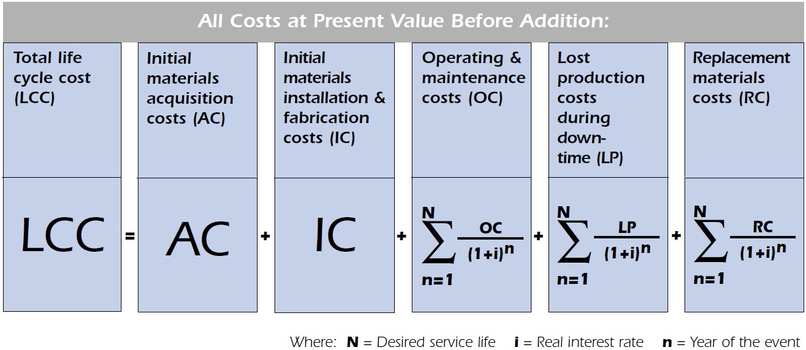
Analiza kosztu życia produktu (LCC)
Analiza LCC to matematyczna procedura wspomagająca decyzje inwestycyjne i/lub porównywanie różnych opcji inwestycji.
Wszystkie koszty przy obecnej wartości przed dodaniem:
Całkowity koszt cyklu życia (LCC)
Koszty zakupu materiałów wejściowych (AC)
Koszty instalacji materiałów wejściowych i wytwarzania (IC)
Koszty eksploatacji i konserwacji (OC)
Koszty strat w produkcji w czasie przestoju (LP)
Koszty wymiany materiałów (RC)
gdzie, N = zakładany czas życia, i = realna stopa procentowa, n = rok danego wydarzenia

Slide 31
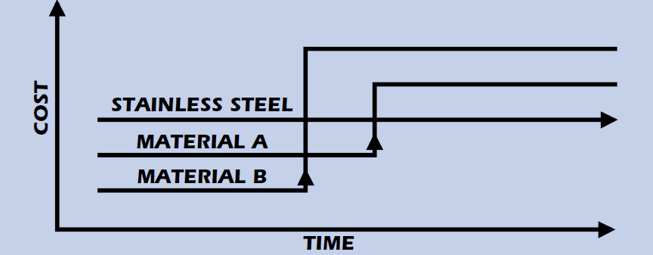
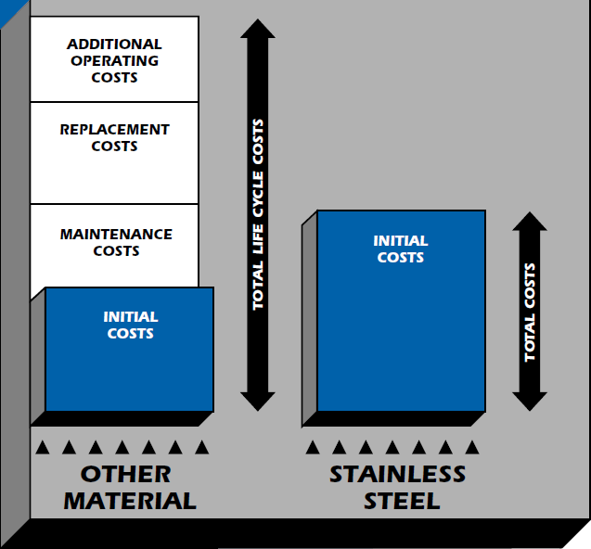
Stal nierdzewna nie jest droga, jeżeli uwzględni się łączne koszty cyklu życia produktu³¹
Koszty innych materiałów znacząco wzrastają z upływem czasu, podczas gdy koszty stali nierdzewnych pozostają stałe.
„Koszty korozji metali w USA wynoszą rocznie ponad 300 miliardów $. Szacuje się, że około jednej trzeciej tych kosztów (100 miliardów $) można uniknąć przez zastosowanie lepszych technologii. Poczynając od projektu, przez dobór odpornych na korozję materiałów takich jak stal nierdzewna, po zastosowanie metody analizy kosztu cyklu życia (LCC) w celu oszacowania początkowych i przyszłych kosztów włączając konserwację.”
DODATKOWE KOSZTY EKSPLOATACJI
CAŁKOWITE KOSZTY CYKLU ŻYCIA PRODUKTU
STAL NIERDZEWNA
KOSZTY WYMIANY
KOSZT
MATERIAŁ A
MATERIAŁ B
KOSZTY KONSERWACJI
KOSZTY POCZĄTKOWE
CAŁKOWITE KOSZTY
CZAS
KOSZTY POCZĄTKOWE
INNE MATERIAŁY
STAL NIERDZEWNA
Notes:
www.ssina.com
Źródło: Specialty Steel Industry of North America, Stainless steel information center (www.ssina.com)

Slide 32
Przykład analizy LCC: Mosty
Przykład mostu ze stali nierdzewnej i fazy jego eksploatacji oraz wpływ na środowisko w różnych lokalizacjach na świecie
Czas użytkowana 50-100 lat
Produkcja materiału
Wydobycie surowców
Przetwarzanie
Budowa
Budowa dodatkowego wyposażenia
Produkcja paliwa na potrzeby budowy
Użytkowanie
Ruch samochodowy
Produkcja paliwa
Koniec życia
Rozbiórka
Składowanie odpadów lub recykling
Naprawa i konserwacja
Oddziaływanie na środowisko/ społeczeństwo
W krajach zachodnich:
stosowanie surowców wtórych
W krajach rozwijających się:
wydobycie
W krajach zachodnich:
wysoki stopień recyklingu materiałów i ponowne użycie elementów
W krajach rozwijających się:
wysokie koszty składowania odpadów
Brak konserwacji
Brak kosztów napraw
Brak zakłócania ruchu drogowego
Notes:
MJ:
„oraz wpływy na środowisko” – powinno być „wpływ” na środowisko
„Budowa dodatkowe wyposarzenia” – powinno być „wyposażenia” ☺

Slide 33
Przykład analizy LCC: Mosty Podsumowanie kosztu cyklu życia mostu autostradowego na rzece ³²
Opis | Stal węglowa | Stal węglowa z epoksydową powłoką malarską | Stal nierdzewna
Koszt metalu | 8,197 | 31,420 | 88,646
Koszty wytwarzania | 0 | 0 | 0
Inne koszty instalacji | 15,611,354 | 15,611,345 | 15,611,354
Koszty początkowe | 15,619,551 | 15,642,774 | 15,700,000
Konserwacja | 0 | 0 | 0
Wymiana | 256,239 | 76,872 | -141
Straty produkcji | 2,218,524 | 2,218,524 | 0
Związane z materiałem | 0 | 0 | 0
Koszty użytkowania | 2,247,763 | 2,295,396 | -141
Suma LCC | 18,094,314 | 17,937,170 | 15,699,859

Slide 34
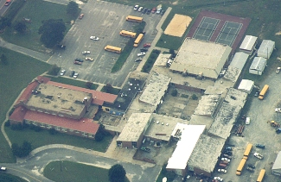
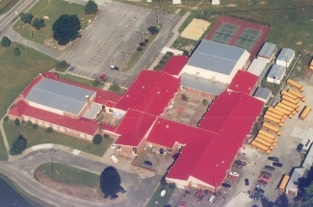
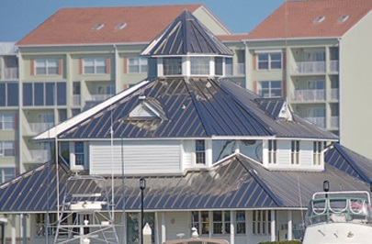
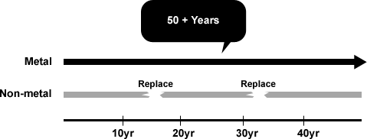
Przykład analizy LCC: Pokrycie dachowe Analiza kosztu życia dla dachu ^{33, 34, 35}
Konwencjonalny system pokrycia dachowego, ~30 lat | Metalowe pokrycie dachowe , 40-50 lat | Pokrycie dachowe ze stali nierdzewnej, ponad 50 lat
50 lat i więcej
Pokrycie metalowe
Wymiana
Wymiana
Pokrycie niemetalowe
10lat 20lat 30lat 40lat

Slide 35
Przykład analizy LCC: Pokrycie dachowe
Porównanie kosztów dla 0,6 mm ocynkowanej stali węglowej i 0,4 mm stali nierdzewnej 1.4401. Ze względu na właściwości mechaniczne stali nierdzewnej można zmniejszyć grubość materiału do 0,5 lub 0,4 mm, zapewniając mniejszy ciężar konstrukcji (3,2 kg/m² dla 0,7 mm ocynkowanej stali węglowej). Oczekiwany czas eksploatacji dachu z powlekanej (ocynkowanej) stali węglowej wynosi 15-20 lat, natomiast żywotność dachu ze stali nierdzewnej jest na ogół taka jak samego budynku.

Slide 36
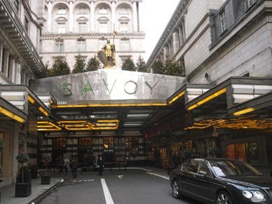
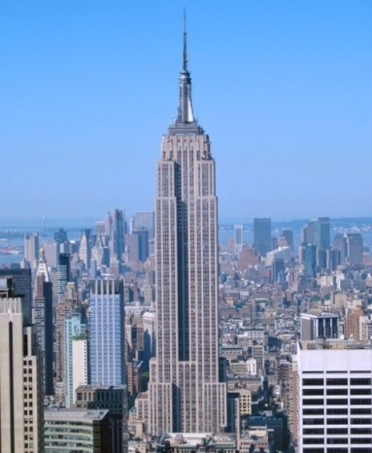
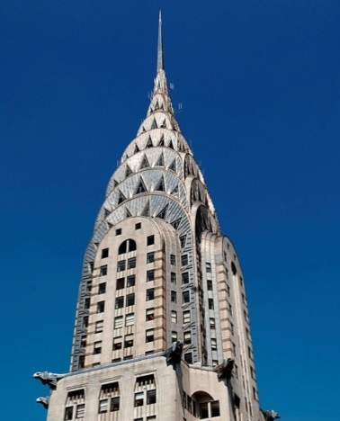
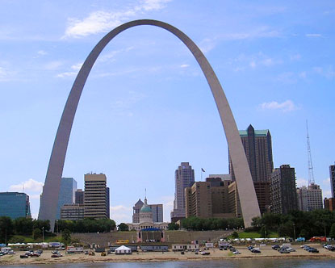
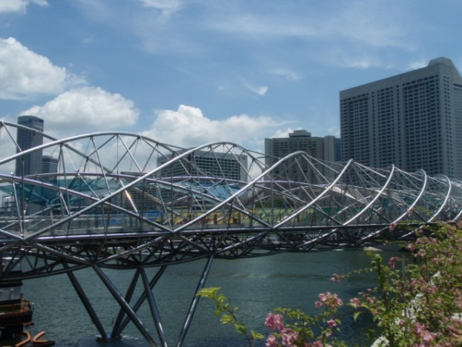
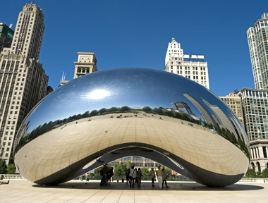
Ponadczasowa architektura ze stali nierdzewnych ⁴³
Savoy hotel, Londyn, 1929 | Empire State building, Nowy Jork, 1931 | Chrysler Building, Nowy Jork, 1930
Gateway Arch Jefferson National expansion Memorial, St. Louis,1965 | Helix Bridge, Singapur, 2011 | Cloud Gate “Jelly Bean”, Chicago, 2008

Slide 37
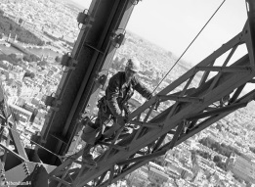
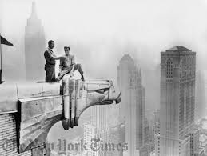
Porównanie kosztów cyklu życia ^{36, 37, 38, 39, 40}
Konstrukcja | Rok budowy | Materiał | Wysokość | Konserwacja
Wieża Eiffla – Paryż | 1889 | Kute żelazo | 324 m | Co 7 lat. Każdy cykl malowania trwa około 15 miesięcy. Maluje 25 osób, zużywa się od 50 do 60 ton farby, 1500 pędzli, 5000 tarcz szlifierskich i 1500 zestawów odzieży ochronnej.
Budynek Chryslera (dach i wejście) – Nowy Jork | 1930 (dach 1929) | Austenity-czna stal nierdzewna (gatunek: 302) | 319 m | Dwukrotnie w 1951, 1961. Skład mieszaniny użytej do czyszczenia w 1961 jest nieznany. W 1995 do czyszczenia zastosowano obróbkę ścierną, odtłuszczanie i łagodny środek czyszczący.
Notes:
Należy pamiętać, że;
Wieżę Eiffela wybudowano przed tym jak wymyślono stale nierdzewne!
Miała to być konstrukcją tymczasową, ale mieszkańcy ją pokochali!

Slide 38
Co sprawia, że stal nierdzewna jest “Zielona”? Ocena wpływu stali nierdzewnych na środowisko ⁴¹
Jaka jest zawartość materiałów przeznaczonych do recyklingu? | 60%
Czy w 100% nadaje się do recyklingu? | Tak
Czy zapewnia długotrwałą eksploatację? | Tak (ograniczona konserwacja i częstotliwość usuwania odpadów)
Czy zawiera materiały z recyklingu? | Tak (zarówno odpady konsumenckie i odpady poprzemysłowe)
Czy odpady budowlane są kierowane na składowiska odpadów? | Tak (wysoka wartość złomu i potencjał ponownego wykorzystania produktów)
Czy podczas remontów może być uratowana i ponownie użyta? | Tak
Czy jest to materiał o niskiej emisji? | Tak (brak dodatkowych powłok = zero emisji)
Czy może pomóc poprawić jakość powietrza wnętrz? | Tak (brak lotnych związków organicznych, cechy bakteriobójcze, odporność korozyjna kanałów wentylacyjnych)
Czy pomaga unikać stosowania materiałów toksycznych? | Tak (długotrwała ochrona przed termitami, minimalne uwalnianie metali przez materiały powierzchni dachowych)
Czy może oszczędzać energię? | Tak (osłony przeciwsłoneczne, pokrycia dachowe)
Czy może pomóc wytwarzać czystą energię? | Tak (panele słoneczne, skrubery w elektrowniach)
Czy może oszczędzać wodę? | Tak (odporne na korozję i trzęsienia ziemi instalacje i zbiorniki wodociągowe)
Czy odblaskowe panele dodają naturalnego światła? | Tak
Czy może przedłużyć życie innych materiałów? | Tak (kotwy do kamienia i muru, elementy złączne do drewna i metali)
Notes:
MJ:
1. Lepiej: „ocena wpływu stali nierdzewnej na środowisko”

Slide 39
WNIOSKI
Zrównoważony rozwój to potężne i ważne wyzwanie dla przyszłości sektora stali nierdzewnej. Do tej pory podjęto starania mające na celu ograniczenie emisji dwutlenku węgla przez zwiększenie recyklingu i doskonalenie procesów produkcji.
Stal nierdzewna wykazuje zestaw własności, które należy brać pod uwagę podczas podejmowania decyzji na etapie projektowania:
własności mechaniczne,
odporność korozyjna,
odporność pożarowa,
możliwość ponownego użycia,
długowieczność,
niski koszt konserwacji,
neutralność i higieniczność,
estetyczność,
neutralność dla wody deszczowej.

Slide 40
Literatura i inne źródła
https://www.worldsteel.org/en/dam/jcr:a5cd469c-89cb-4d57-9ad8-13a0d86d65f0/Sustainability+indicator+definitions+and+relevance.pdf
http://ghginstitute.org/2010/06/28/what-is-a-global-warming-potential/
http://eplca.jrc.ec.europa.eu/uploads/ILCD-Handbook-General-guide-for-LCA-DETAILED-GUIDANCE-12March2010-ISBN-fin-v1.0-EN.pdf
https://www.gsa.gov/portal/content/101197
Recycled content is defined in accordance with the ISO Standard 14021 -Environmental labels and declarations - Self declared environmental claims (Type II environmental labeling).
http://www.greenspec.co.uk/building-design/recycled-content/
http://www.fao.org/docrep/u2246e/u2246e02.htm
B. Rossi. Stainless steel in structures: Fourth International Structural Stainless Steel Experts Seminar. Ascot, UK. 6-7 December 2012.
Source: Yale University/ISSF Stainless Steel Project, 2013
B. Rossi. ArcelorMittal International Scientific Network in Steel Construction Sustainability Workshop and Third Plenary Meeting, Bruxelles, 2010.
B. Rossi. Stainless steel in structures: Fourth International Structural Stainless Steel Experts Seminar. Ascot, UK. 6-7 December 2012.
T.E. Norgate, S. Jahanshahi, W.J. Rankin. Assessing the environmental impact of metal production processes. Journal of Cleaner Production 15 (2007), 838-848.
http://www.worldstainless.org/Files/issf/Animations/Recycling/flash.html

Slide 41
Literatura i inne źródła
ISSF https://www.worldstainless.org/Files/issf/non-image-files/PDF/ISSF_Stainless_Steel_and_CO2.pdf. Data from European and Japanese ISSF members
Based on 2013 data, including 60% scrap content (and therefore 40% new materials) and energy contribution to GHG
Data provided by ISSF, estimates calculated by SCM. Includes 60% recycled content
ISSF www.worldstainless.org. Data from European anf Japanese ISSF members
T.E. Norgate, S. Jahanshahi, W.J. Rankin. Assessing the environmental impact of metal production processes. Journal of Cleaner Production 15 (2007), 838-848.
T.E. Norgate, S. Jahanshahi, W.J. Rankin. Assessing the environmental impact of metal production processes. Journal of CleAner Production 15 (2007), 838-848.
B. Rossi. Stainless steel in structures: Fourth International Structural Stainless Steel Experts Seminar. Ascot, UK. 6-7 December 2012.
C. Houska. Sustainable Stainless Steel Architectural.
http://www.worldstainless.org/Files/issf/Animations/Recycling/flash.html
https://www.drkarenslee.com/comparing-reusable-bottles-stainless-steel-glass-plastic/
Yale University/ISSF Stainless Steel Project, 2013
The Greening of a Convention Centre. Nickel, Volume 23, Number 3, June 2008, 6-9.
https://www.nickelinstitute.org/Sustainability/LifeCycleManagement/LifeCycleAssessments/LCAProgresoPier.aspx
International Stainless Steel Forum www.worldstainless.org
World Steel Association
A. Dusart, H. El-Deeb, N. Jaouhari, D. Ka, L.Ruf . Final Report ISSF Workshop. Université Paris 1 Panthéon-Sorbonne, 2011.

Slide 42
Literatura i inne źródła
http://www.ssina.com/download_a_file/lifecycle.pdf
https://www.nickelinstitute.org/nickel-magazine/nickel-magazine-vol-31-no1-2016/
www.worldstainless.org/Files/issf/non-image-files/PDF/Euro_Inox/RoofingTech_EN.pdf
http://www.ametalsystems.com/RoofLifecycleCostComparison.aspx
http://www.metalroofing.com/v2/content/guide/costs/life-cycle-costs.cfm
https://www.toureiffel.paris/en
https://en.wikipedia.org/wiki/Eiffel_Tower
http://corrosion-doctors.org/Landmarks/Eiffel.htm
http://en.wikipedia.org/wiki/Chrysler_Building#
Nickel Development Institute. Timeless Stainless Architecture. Reference Book Series No 11 023, 2001
C. Houska. Sustainable Stainless Steel Architectural. Construction Canada, September 2008, 58-72.
Nickel Development Institute. Timeless Stainless Architecture. Reference Book Series No 11 023, 2001
G. Gedge. Structural uses of stainless steel — buildings and civil engineering. Journal of Constructional Steel Research 64 (2008), 1194–1198.
http://www.metalsforbuildings.eu/
http://www.circle-economy.com/circular-economy/
http://www.irishenvironment.com/iepedia/circular-economy/

Slide 43
Dziękuję za uwagę

Slide 44
Załącznik Recykling innych materiałów
Jest to złożony problem
Przedstawiono w celu porównania z innymi materiałami.
Wskazano źródła informacji.

Slide 45
Więcej o recyklingu: cement i beton
http://www.wbcsdcement.org/pdf/CSI-RecyclingConcrete-FullReport.pdf
Maksymalnie 20% kruszonego cementu może być ponownie użyte w nowym betonie.
tylko jako kruszywo, a nie jako cement
wytworzony w ten sposób beton jest produktem gorszej jakości, nie nadaje się do wszystkich zastosowań
Wydaje się, że większość betonu po rozbiórce trafia na podłoże drogowe i na składowiska (nie są dostępne szczegółowe dane)
Kruszenie starego betonu i jego transport są głównymi operacjami recyklingu, porównywalne ze zbieraniem kruszywa lokalnie.
Generalnie recykling powoduje za każdym razem downcycling.
Ponowne wykorzystanie bloków betonowych po rozbiórce jest obecnie marginalne, ale może zapewnić najkrótszą drogę do ponownego wykorzystania bez downcyclingu. Nie jest to łatwe do wykonania!
Notes:
http://www.wbcsdcement.org/pdf/CSI-RecyclingConcrete-Summary.pdf

Slide 46
Więcej o recyklingu: tworzywa sztuczne
http://www-g.eng.cam.ac.uk/impee/?section=topics&topic=RecyclePlastics&page=materials
Odpady produkcyjne (wytwarzane na etapie produkcji) nadają się niemal w 100% do recyklingu
Recycling zużytych tworzyw sztucznych to duży problem:
Zbiórka jest długotrwała, kosztowna
Sortowanie pomieszanych odpadów z tworzyw sztucznych jest trudne – zanieczyszczenie jest nieuchronne.
Usuwanie etykiet, nadruku odbywa się ze 100% skutecznością
Zanieczyszczenie każdego typu wykluczają ponowne wykorzystanie w zastosowaniach „hi-tech”
=> tworzywa sztuczne z recyklingu (z wyłączeniem zbiórki domowej) są ponownie wykorzystywane w zastosowaniach o niższej jakości (downcycling): PET: tanie dywaniki, wełna; PE i PP: płyty, ławki parkowe
=> i/lub zostaną ostatecznie spalone lub, co gorsze składowane lub co jeszcze gorsze będą pływać z oceanach.
Notes:
http://www.benefits-of-recycling.com/recycleplastics/
http://www.solwayrecycling.co.uk/recycled-plastic-products

Slide 47
Więcej o recyklingu: drewno (z sektora ABC*)
Najlepszym rozwiązaniem pod względem recyklingu jest oczywiście ponowne użycie. Wydaje się, że wiele wysiłku poświęca się zbieraniu, odnawianiu i ponownemu przetworzeniu drewna i innych produktów z drewna. Ile jest ponownie wykorzystywanych nie jest do końca jasne.
Nieobrobione drewno znalazło coraz większą liczbę nowych zastosowań: produkty lądowe i ogrodnicze, podściółka dla zwierząt, podłoża na zawody jeździeckie ...
Obrobiona tarcica i drewno (obróbka chemiczna zapobiega gniciu, grzybom, owadom i uszkodzeniom przez promieniowanie UV) zawiera szkodliwe substancje chemiczne, które silnie ograniczają ich ponowne użycie. Największe z ostatnich zastosowań to produkcja płyt wiórowych, ale to co dzieje się z tych płyt na ich końca życia pozostaje niejasne.
Należy podkreślić, że na naszej planecie postępuje globalne wylesianie, co zmniejsza nieograniczone źródła nowego drewna, zwłaszcza w krajach północnych, w których trzeba wieku aby drzewa urosły do pełnego rozmiaru.
https://www.dtsc.ca.gov/HazardousWaste/upload/TWW_Final.pdf
https://woodrecyclers.org/about-waste-wood/wood-recycling-information/
http://en.wikipedia.org/wiki/Wood_preservation
http://www.wasteminz.org.nz/wp-content/uploads/Scott-Rhodes.pdf
http://www.brighthub.com/environment/green-living/articles/106146.aspx
*ABC: architektura, budownictwo, konstrukcje
Notes:
http://www.solidwastedistrict.com/statistics/wood.html
http://www.woodrecyclers.org/recycleapplication.php
http://en.wikipedia.org/wiki/Wood_preservation

